Slide 1
Welcome

Slide 2
জীববিজ্ঞান পঞ্চম অধ্যায় খাদ্য পুষ্টি এবং পরিপাক

Slide 3
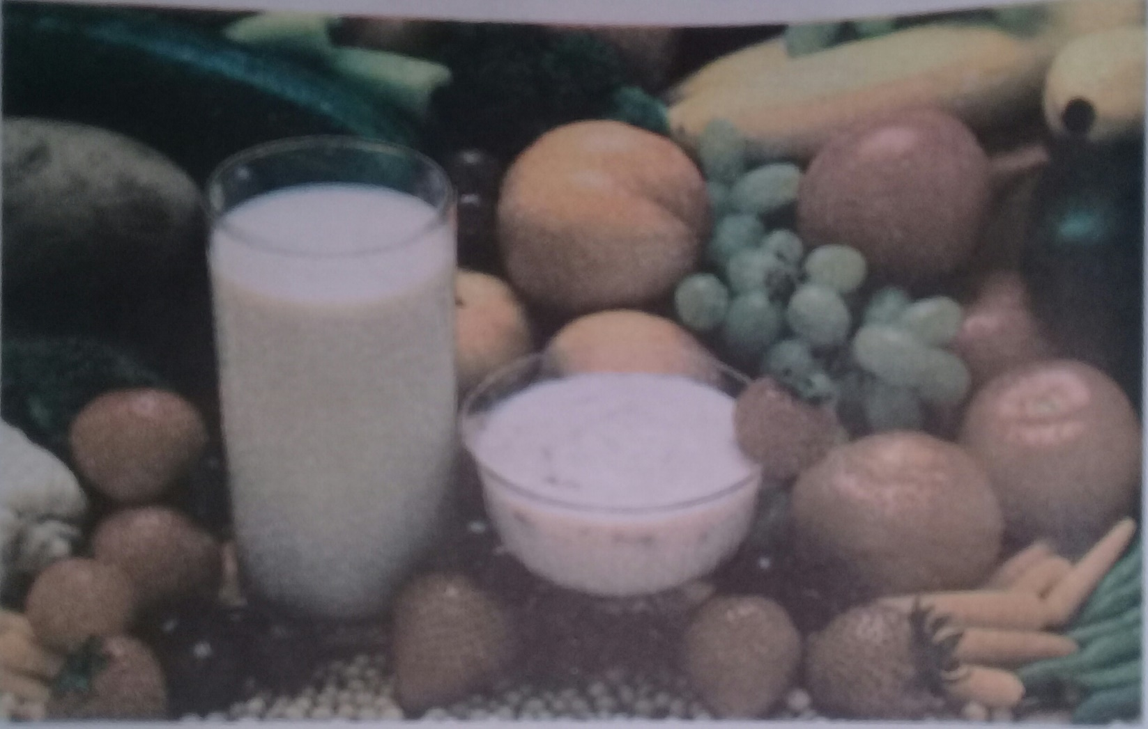

Slide 4
5.1 উদ্ভিদের খনিজ পুষ্টি (Plant Mineral Nutrition)
উদ্ভিদ তার বৃদ্ধি ও পুষ্টির জন্য মাটি ,পানি ও বায়ু থেকে কিছু উপাদস্ন গ্রহন করে এদের অভাবে উদ্ভিদ সুস্থ ভাবে বেচে থাকতে পারে না। এ উপাদান গুলোকে বলে পুষ্টি উপাদান।
পুষ্টি উপাদান গু্লো মাটি থেকে গ্রহন করে বলে এদের খনিজ পুষ্টি উপাদান বলে।

Slide 6
উদ্ভিদে ৬০ টি অজৈব উপাদান রয়েছে। এদের মধ্যে ১৬ টি উওয়াদান উদ্ভিদের জন্য একান্ত প্রয়োজনীয়।
১৬টি পুষ্টি উপাদান উদ্ভিদের বৃদ্ধির জন্য একান্ত প্রয়োজনীয়। তাই এদের কে বলে অত্যাবশ্যকীয় উপাদান (Essential eliments).
এইসব পুষ্টির অভাবে বিভিন্ন অভাবজনিত লক্ষণ (deficiency symptoms) দেখা দেয় এবং পুষ্টির অভাব জনিত লক্ষণ সৃষ্টি করে।

Slide 7
অত্যাবশ্যকীয় পুষ্টি উপাদান কে দুই ভাগে ভাগ করা হয়েছে। ম্যাক্রোনিউট্রিইয়েনন্ট বা ম্যাক্রো উপাদান এবং মাইক্রনিউট্রিয়েন্ট বা মাইক্রো উপাদান।

Slide 8
ম্যাক্রোনিউট্রিয়েন্ট(micro-nutrient)
উদ্ভিদের সাভাবিক বৃদ্ধির জন্য এইসব উপাদান বেশি পরিমানে প্রয়োজন হয় তাই এদের ম্যাক্রো উপাদান বলে।
্ম্যাক্রো উপাদান ১০টি ,এগুলো হলোঃ নাইট্রজেন (N)পটাসিয়াম (K)ফসফরাস (P) ক্যালসিয়াম(Ca), ম্যাগনেসিয়াম (Mg) কার্বন(C) হাইড্রোজেন (H) অক্সিজেন(O), সালফার(S), লৌহ(Fe).

Slide 9
মাইক্রোনিউট্রিয়েন্ট(micro-nutrient)
উদ্ভিদের সাভাবিক বৃদ্ধির জন্য এইসব উপাদান খুব সামান্য পরিমানে প্রয়োজন হয় তাই এদের মাইক্রো উপাদান বলে।
মাইক্রো উপাদান ৬টি ,এগুলো হলোঃ দস্তা বা জিঙ্ক(Zn), ম্যাংগানিজ (Mn),মলিবডেনাম(Mo), বোরন(B) ,তামা বা কপার (Cu)এবং ক্লোরিন(Cl)

Slide 10
উদ্ভিদ পুষ্টি উপাদান গুলোর মধ্যে কার্বন এবং অক্সিজেন বায়ুমন্ডল থেকে গ্রহন করে। হাইড্রজেন এবং অক্সিজেন পানি থেকে গ্রহন করে। অন্য সব পুষ্টি উপাদান মাটি থেকে মূলের সাহয্যে গ্রহন করে।
এসব উপাদান মাটিতে বিভিন্ন লবণ হিসেবে থাকে। কিন্তু উদ্ভিদ এগুলকে লবণ হিসেবে গ্রহন করে না এগুলো কে আয়ন হিসেবে শোষণ করে।

Slide 11
…Thank you everybody…

